Slide 1
Sistema de control de carga inteligente de batería para hidroeléctrica
Juan Diego Ruiz Trejo
Nicolás Moreno Molina

Slide 2
Resumen
¿Qué fue lo que se realizó?

Slide 3
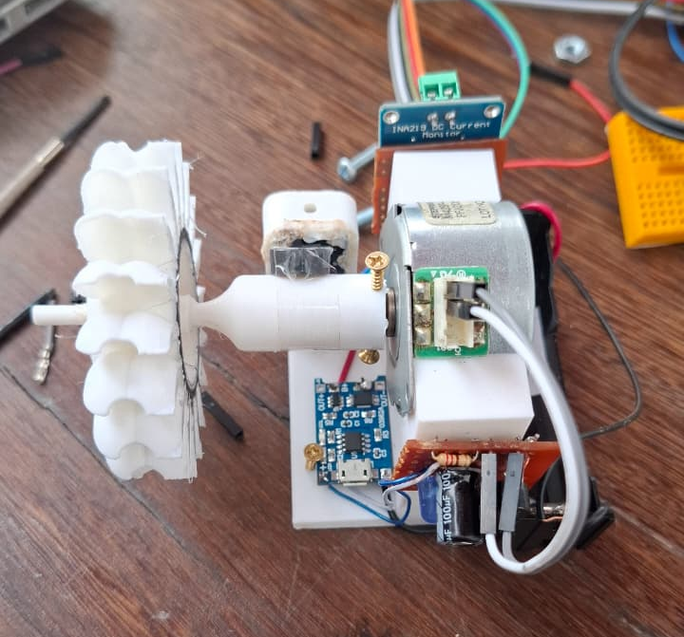
Resumen
Se realizó un sistema digital que permitía cargar de manera segura una batería de litio de 3,7 V mediante la regulación de una servovalvula que alimentaba un sistema hídrico constituido por un generador que fue representado por un motor stepper M4SP-5. El sistema incorpora un control PI que determina la apertura de la servovalvula considerando la carga de la batería.

Slide 4
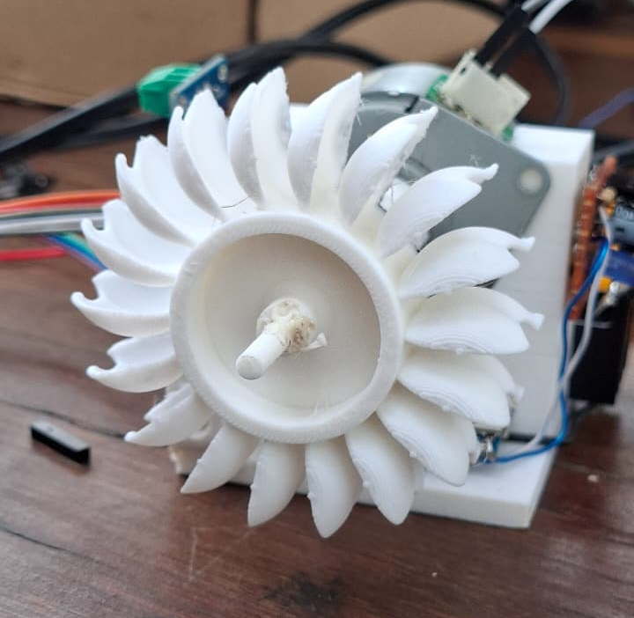
Resumen
Para lograr lo anterior, se consideró una máquina de estados finitos con 3 estados (OFF, SEARCH y TRACK) que consideraba como entradas las rpm del generador y la carga de la batería con valores binarios que representaban la disposición de estas variables dentro de un rango aceptable para el sistema. Las salidas de la máquina de estados consideran la activación de leds para la representación visual de cada estado, la activación del control PID y el forzamiento de la servovalvula a la posición de cierre completo

Slide 5
Resumen
Por último, el sistema digital considera la interconexión de varios módulos independientes para el correcto funcionamiento del proyecto. Cada módulo fue simulado individualmente y se tomó en consideración la implementación del protocolo de comunicación UART (que al final no se implementó por problemas técnicos) para la representación de los valores presentes de rpm y carga de la batería en una interfaz inalámbrica

Slide 6
Justificación
¿Por qué se escogió realizar este proyecto?

Slide 7
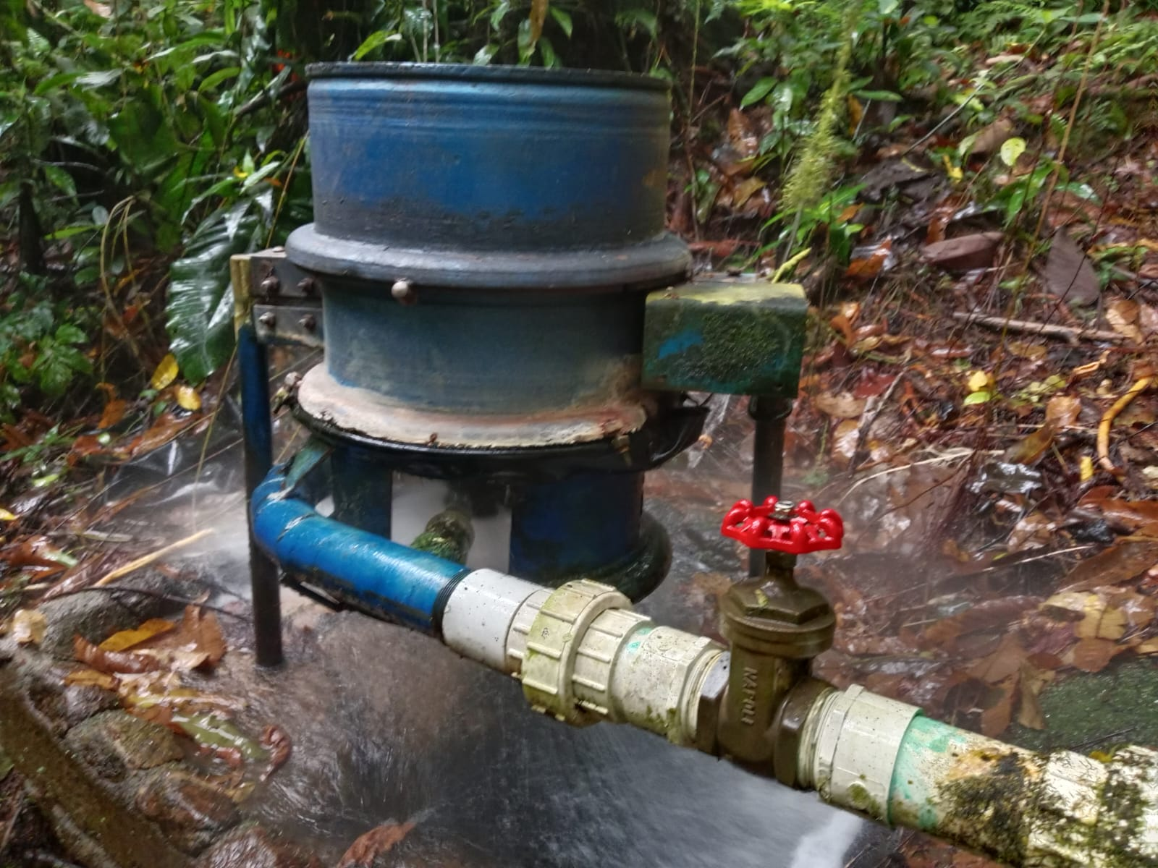
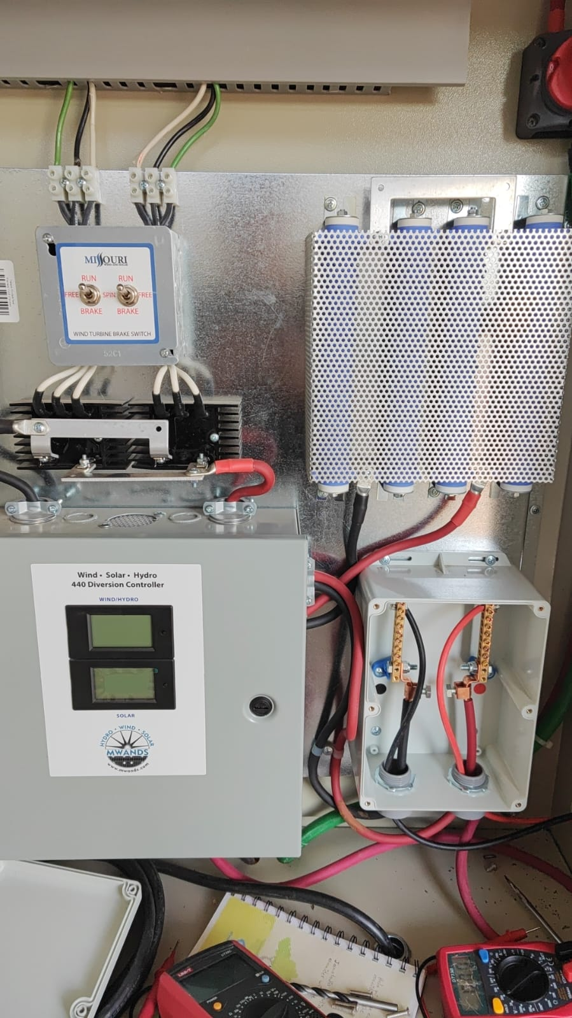
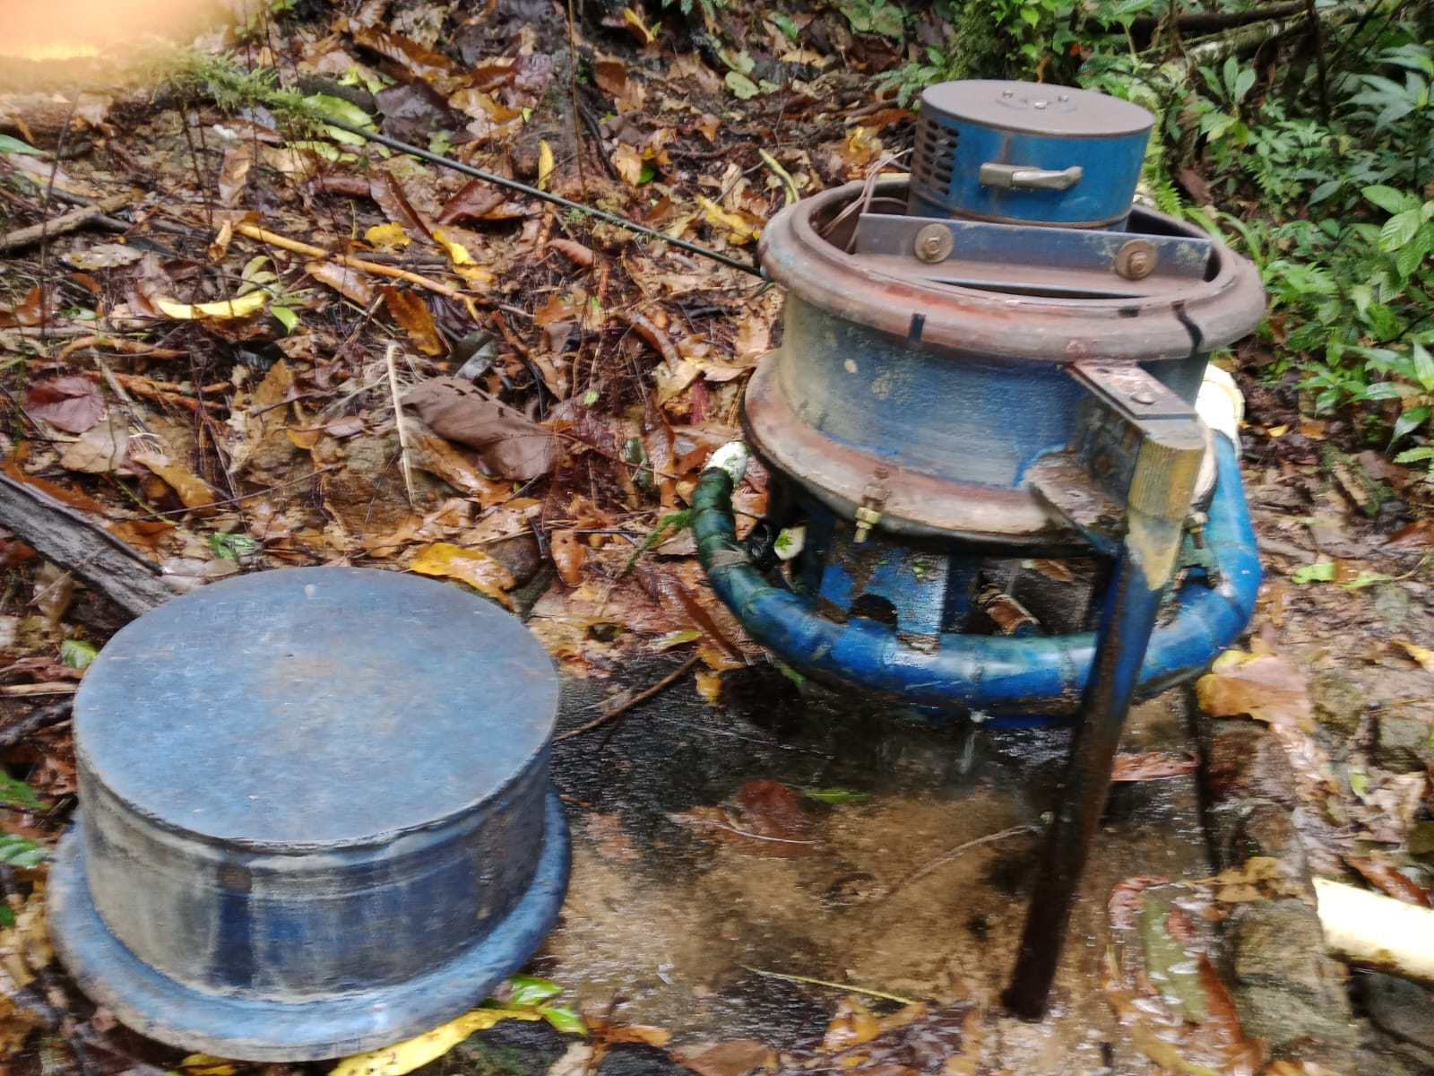
justificación

Slide 8
Desarrollo
¿Cómo se realizó el proyecto?

Slide 9
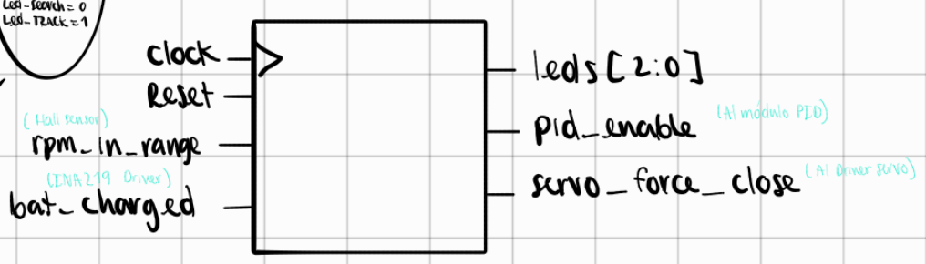
Diagrama de caja negra

Slide 10
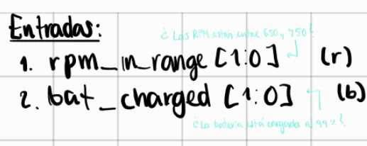
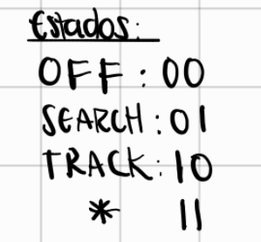
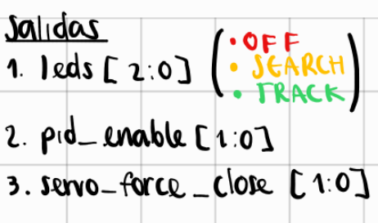
Entradas y salidas del sistema

Slide 11
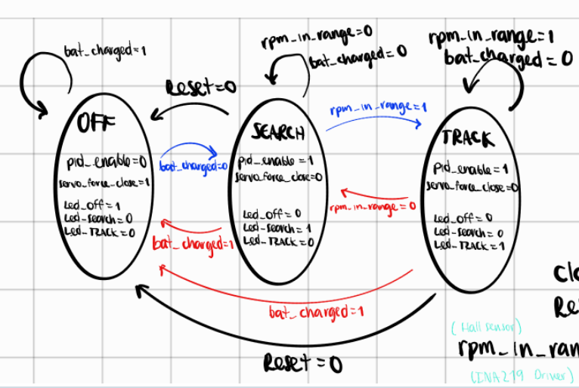
Diagrama de estados

Slide 12
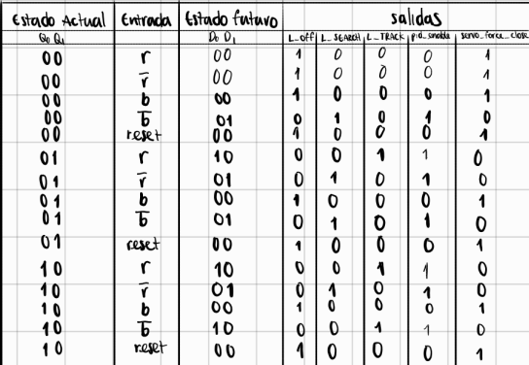
Tabla de estados futuros

Slide 13
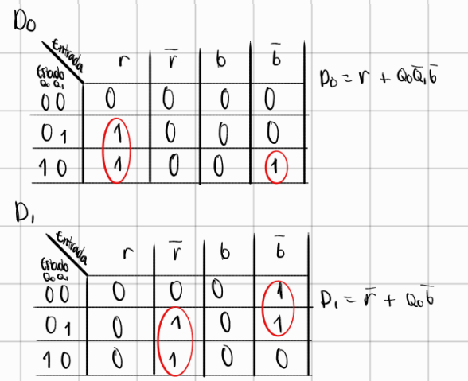
Mapas de karnaugh

Slide 14
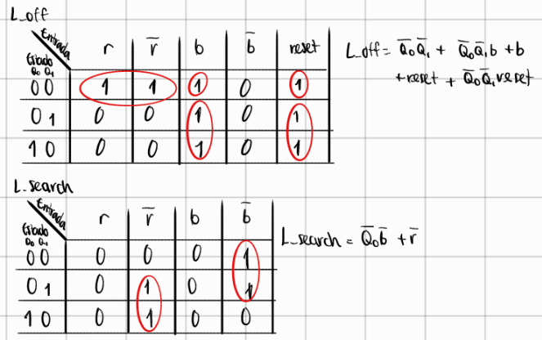
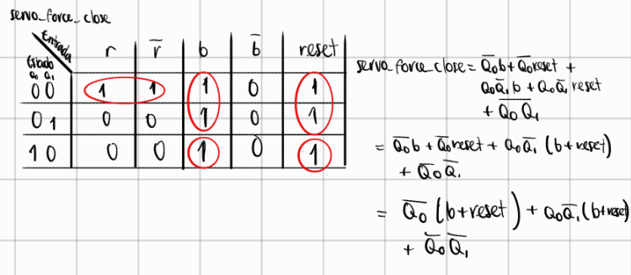
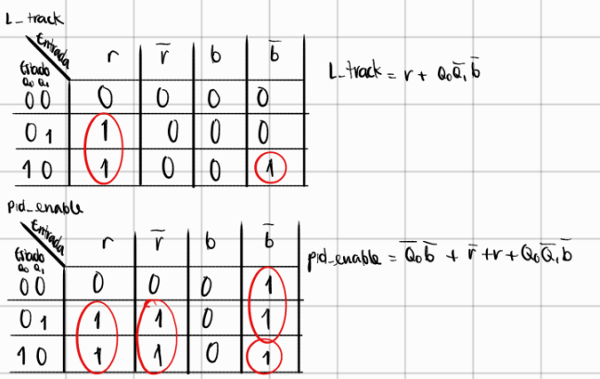
Mapas de karnaugh

Slide 15
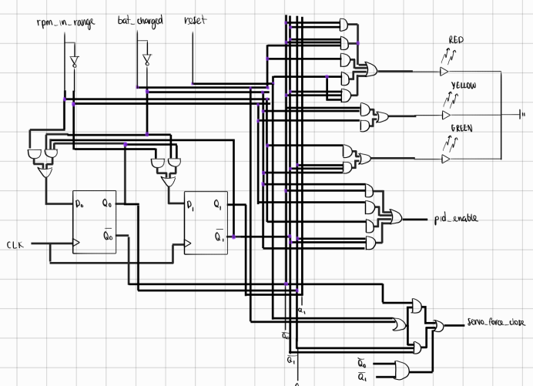
Esquemático propuesto

Slide 16

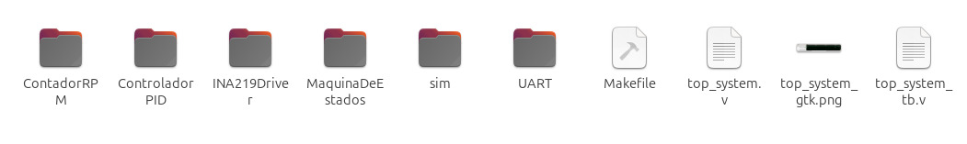
Desarrollo en verilog

Slide 17
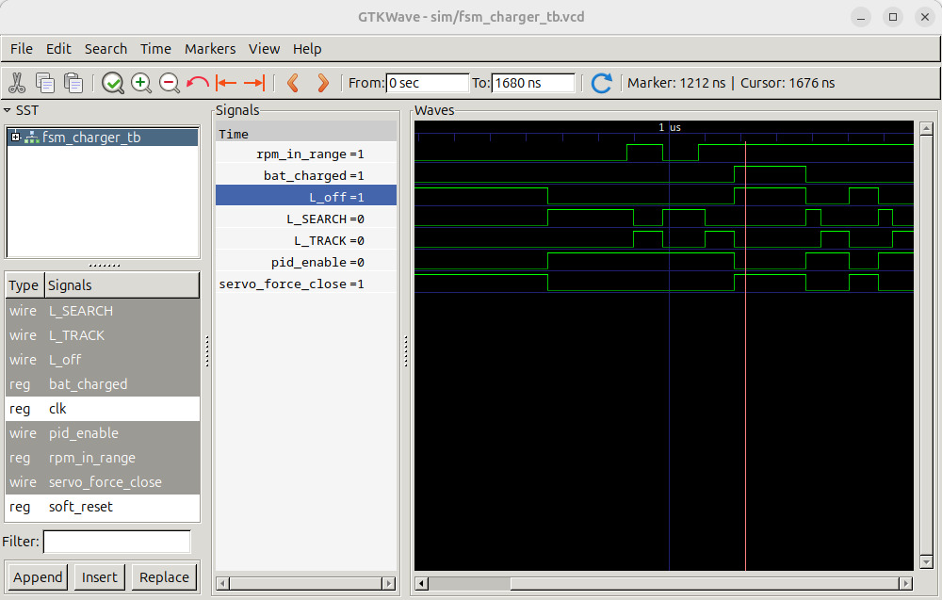
Desarrollo en verilog

Slide 18
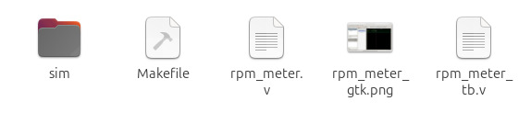
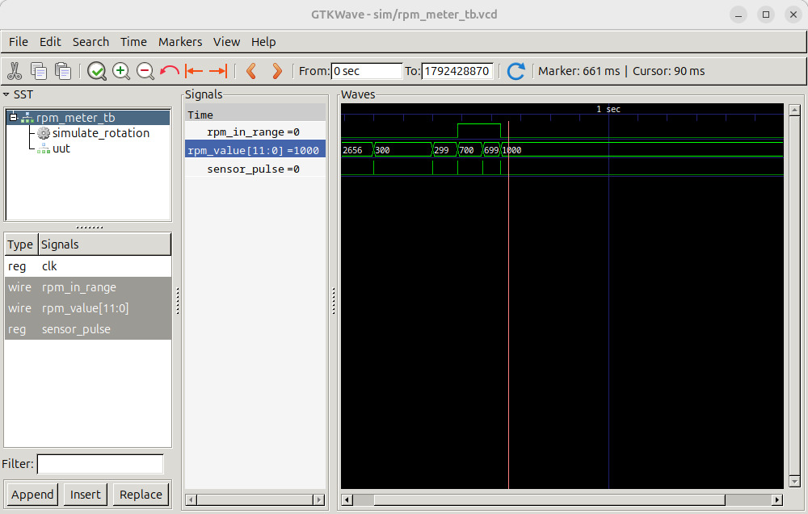
Desarrollo en verilog

Slide 19

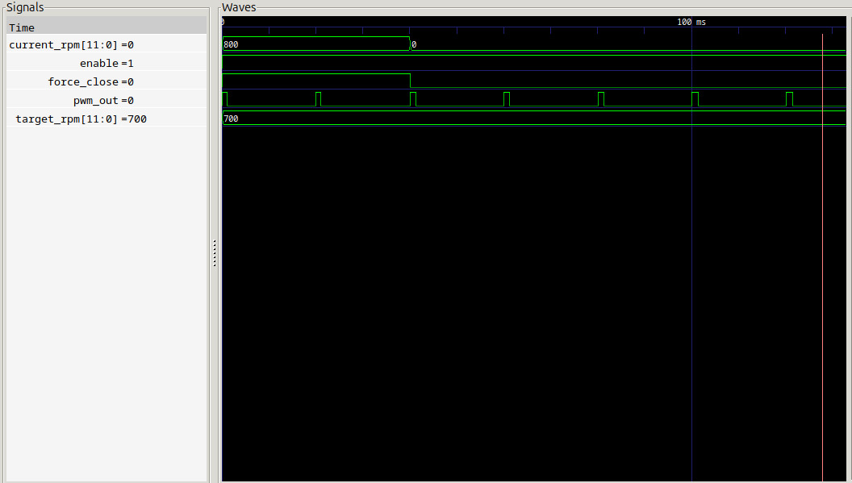
Desarrollo en verilog

Slide 20

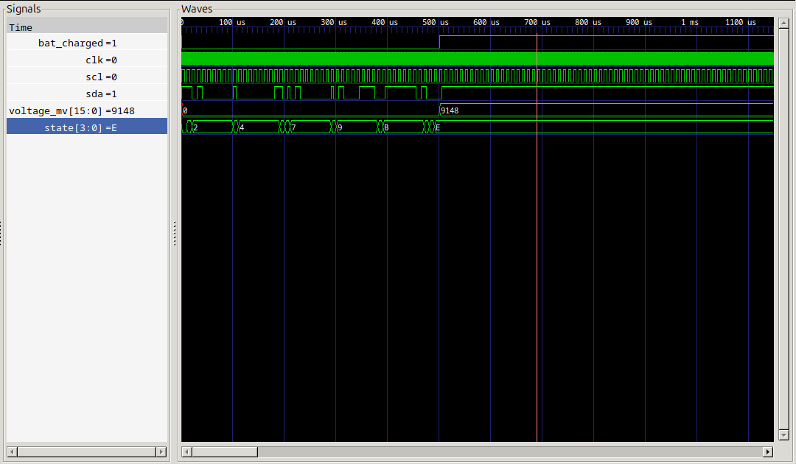
Desarrollo en verilog

Slide 21
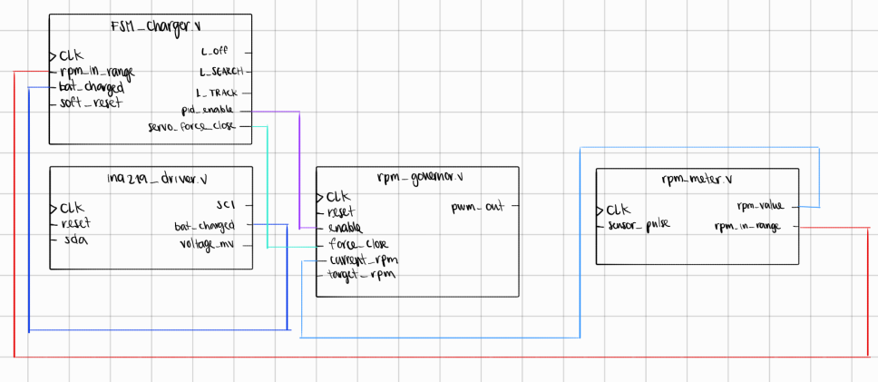
Diagrama de cajas para conexión en top.v

Slide 22
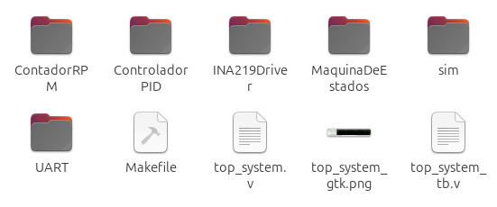
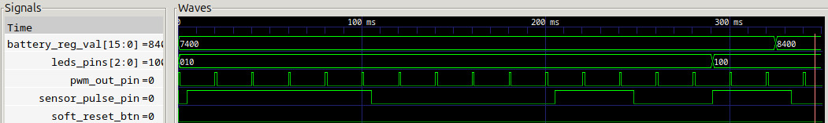
Desarrollo en verilog

Slide 23
Montaje físico

Slide 24
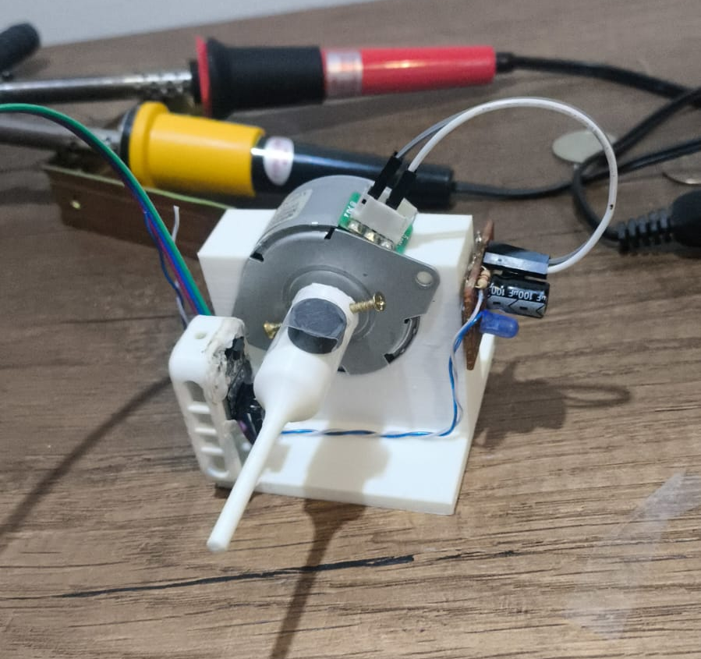
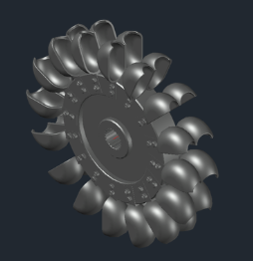
Montaje físico

Slide 25
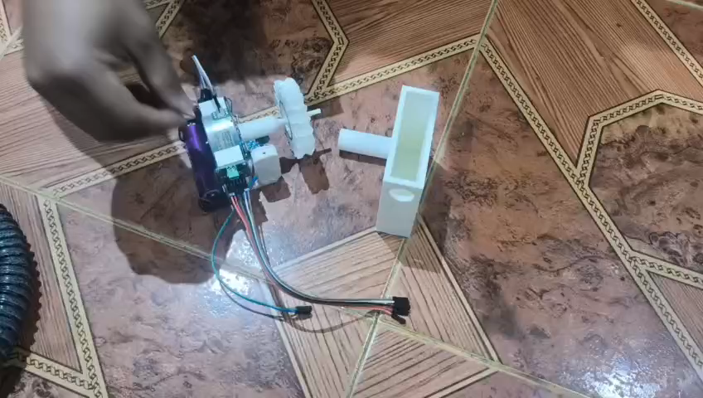
Montaje físico

Slide 26
Retos
¿Qué problemas tuvimos que pudimos resolver?
¿Cómo los resolvimos?

Slide 27

Retos

Slide 28
Oportunidades de mejora
¿qué consideraciones debemos tener para siguientes proyectos?

Slide 29
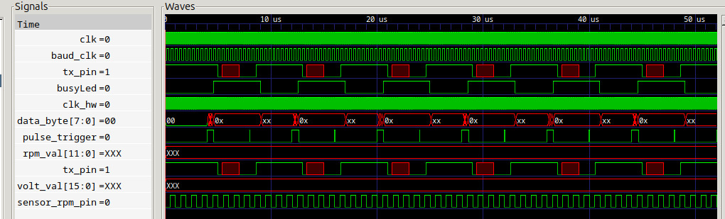
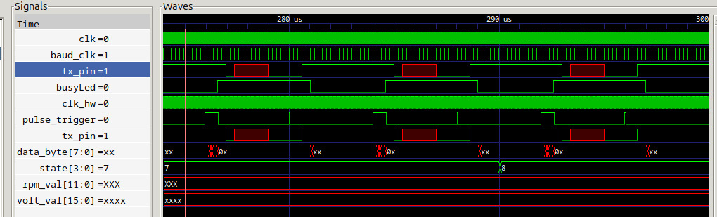
UART

Slide 30
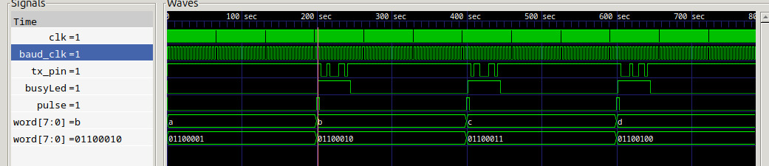
UART

